Slide 1
能動視覚センサーシステム
張 研究室
黄 河
2005年7月25日
CeDAR: A real-world vision system Mechanism, control and visual processing
Andrew Dankers, Alexander Zelinsky Machine Vision and Applications (2004) 16: 47–58
Notes:
掲載されました

Slide 2
システムの構成
メカニズム
  なるべく、生物（人間）の視覚システムをまねる
視軸制御（gaze control）
  固視、サッケッド、平滑眼筋運動
視覚処理
  立体空間の認識、精度と速度間に折衷
システム インテグレーション（system integration）
Notes:
この論文が実験論文ですが、この能動視覚システムが論文のさくしゃに作られました。

Slide 3
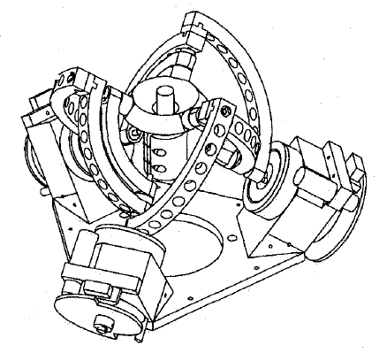
以前メカニズム
残る問題点
  自由度が多い（13）
  ベースラインが長い（55cm）
  ジョイントの構成が複雑
  扱いにくい
“Agile eye”特別なデザインがある
モーターの負荷がなし
Notes:
とにかく、取り扱いにくいである

Slide 4
最近のメカニズム
小型のデザイン
  手のぐらい寸法の動く部分
  ベースラインが短い（18cm）
モーターとカメラサイズの制限
目的
  高速度、高加速度
  動く部分の慣性が低い
  生体学に適する配置（Helmholtz 式）
Notes:
ますます、小型になりました
②…を目指す

Slide 5
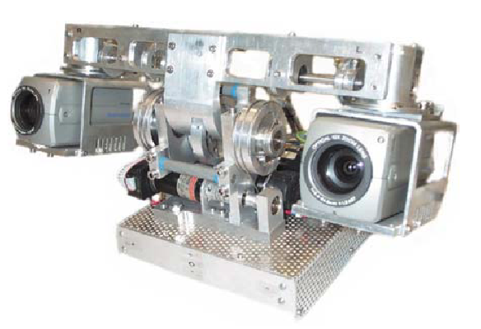
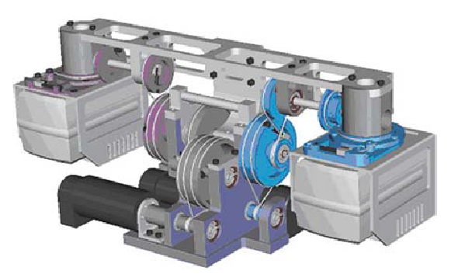
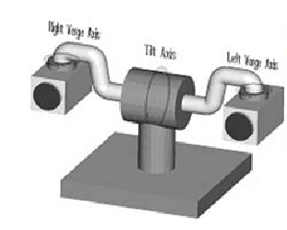
実験装置
  Andrew Dankers,Alexander Zelinsky CeDAR:A real-world vision system Mechanism,control and visual processing Machine Vision and Applications (2004)16:47 –58
Notes:
Andrew Dankers,Alexander Zelinsky
CeDAR:A real-world vision system
Mechanism,control and visual processing
Machine Vision and Applications (2004)16:47 –58

Slide 6
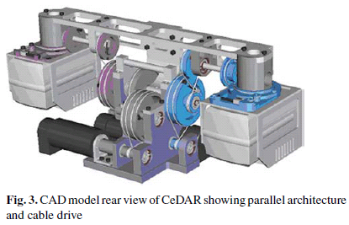
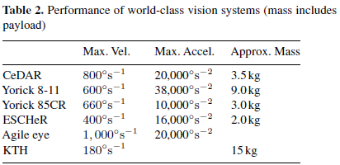
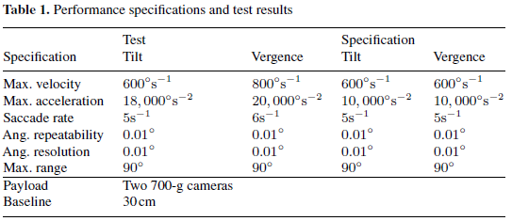
マカニズムデザインと評価
Notes:
ワイヤーで
ハーモニー式のモーター

Slide 7
視軸制御（Gaze Control）
視軸制御は以下の仕組みによって構成される
  固視(fixation)
  サッケード（saccade）
  平滑追従(smooth pursuit)
  Murray WW,Du F,McLauchlan PF,Reid ID,Sharkey PM,Brady M (1992)Active Vision,pp 155 –172
Notes:
Murray WW,Du F,McLauchlan PF,Reid ID,Sharkey PM,
Brady M (1992)Active Vision,pp 155 –172

Slide 8
ＴＰＭ（trapezoidal profile motion）
画像中心から視標転位点までの距離の計測と視標転位点への画像中心の移転
  最短時間内→サッケード（saccade）
  なるべくスムーズに追従する→平滑追従(smooth pursuit)

Slide 9
計算の条件
前提
  各視軸の加速度が一定である
計算の際はモーター制御の計算は4次元問題になる
  未知パラメータ：加速度α、上限速度（ceiling velocity）v、移動時間Ｔと移動距離ｘ
  既知パラメータ：初期ジョイント速度v₁、初期目標の速度v₂、目標の初期距離（画像中心より）x₀

Slide 10

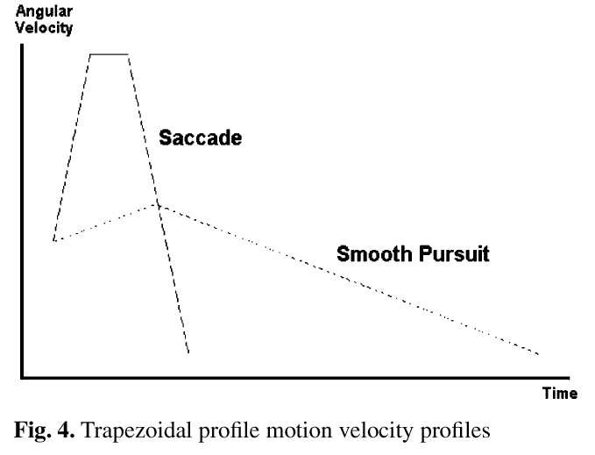


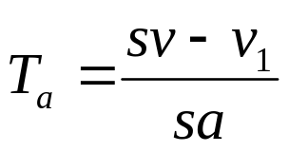
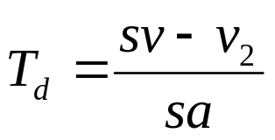
計算
上限速度
動き始めから上限速度まで時間Ｔ_{a}
（1）
上限速度から視標の速度まで時間Ｔ_{d}
（2）
  v_{１}＜ｖ, ｓは正符号である、ｖ₁＞ｖ、ｓはマイナス符号である

Slide 11

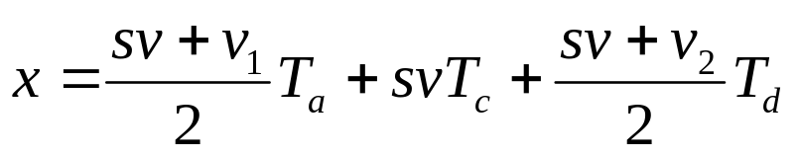

計算
合計時間Ｔ
（3）
時間Ｔの間のカメラの移動距離ｘ
（4）
（5）
  v_{１}＜ｖ, ｓは正符号である、ｖ₁＞ｖ、ｓはマイナス符号である

Slide 12
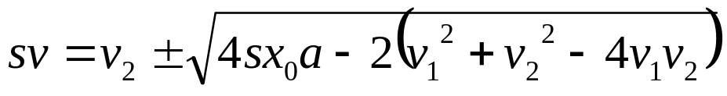
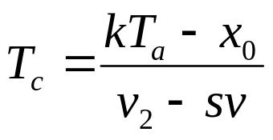
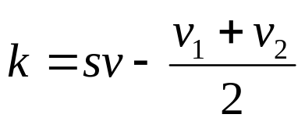
計算
上限速度は最大許容速度範囲内
（6）
上限速度は最大許容速度より大きい
（7）
ここで
（8）

Slide 13
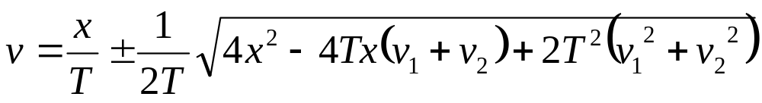
平滑追従
上限速度ｖまで加速度aをなるべく小さくする
（9）
一定時間の間に眼球の位置と速度が別の位置と速度に遷移する
ただし、Ｖが眼球の最大速度を超えると、この運動は実現できない

Slide 14
視覚処理
Cue extraction 手掛かり抽出
  カラー、エージ検出、テクスチャー検出、運動
Cue fusing and the cue fusion architecture
  複数の手掛かりを使う場合に統合する手法が必要
Bayesian approach
  PDF（the probability density function）の生成、PFに貢献
Particle filter（PF）
  確率的な手法で、多くのサンプル（点）で目標状態を求める
Cue processor
  手掛かりの統合と性能の計算
Notes:
Motion segmentation

Slide 15
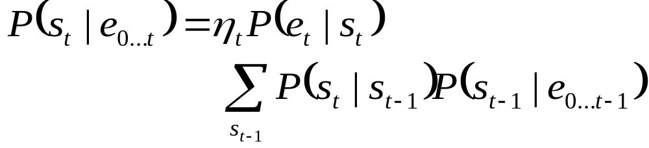
Bayesian approach
ローカリゼーション問題はPDF（the probability density function）方程式で表せる、従ってベイジアンとマルコフ規則より
時間tの時、e_{0…ｔ}条件つき状態 s_{t}の確率
(1)
この方程式で各手掛かりから情報を統合できる
The Markov assumption states that the past is independent of the future given knowledge of the current state.
Notes:
確率の立場から、ローカリゼーションは密度評価(density estimation)問題である。
ここでPoseの意味は、ｘ、ｙ座標系とロボット正面θ角である。
マルコフ仮定は、過去のことと将来関係ない、今の状態がわかるとみなす。

Slide 16
Particle filter
重みを持つ粒子の集合を用いて対象の状態を確率的に推定する方法である．
初期、点（サンプル）が一様分布
Deterministic drift
Probability density function (PDF) update
Particle re-sampling
Particle diffusion
一定の運動モデルに従って、点が動かさせる
毎点位置の確率を推定する
リサンプリング（90%）残る10%が一様分布
毎点少しブラウン運動をさせる
Notes:
目標定位のために、particle filterというアプローチ（濃縮アルゴリズムとMonte Carlo定位）を使っている.
大量の点で空間の状態を“探索”する
初期、毎点は空間に一様分布し、次のフレームアルゴリズム周期がfig.6ようにしめす
このようにして、示した密度高い領域を可能の目標位置と考えられる。

Slide 17
Particle filterの利点
立体空間に目標をサーチする高効率方法
  計算量は点の数で決まる
  複数の仮定（multiple hypotheses）を対応する
  追従エラーを回復しやすい
検証の問題を減軽する
周波数違う手掛かり(cues)を統合する可能

Slide 18
Cue Processor
Update cue
Fuse data
Calculate metrics
Allocate resources
最新計算した手掛かりを読み込む
各手掛かりの結果を統合して、各目標の位置を評価する
最後のフレームに各手掛かりの性能を定量化する
各手掛かりの性能評価より計算資源を分配する
Notes:
手掛かりの計算と統合を担当します。即ち、各手掛かりの性能や計算資源の分配など
毎フレームが以下の４つステップで繰り返して処理されます。
★計算にかかる時間が１フレーム時間より長い場合に、update PDF component

Slide 19
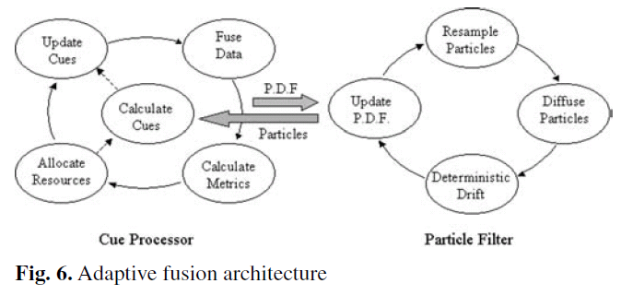
手掛かりを統合する体系

Slide 20
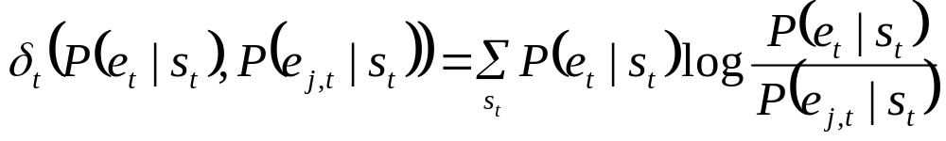
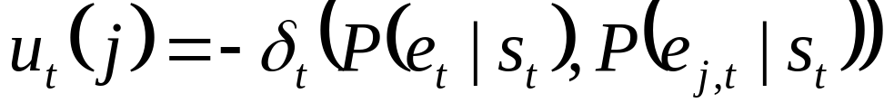
Quantifying Cue Performance
Using the relative entropy
St is the particle states at time t.
The utility of the jth cue at time t is defined as
Notes:
相対エントロピー
手掛かりを統合し計算した結果が最適結果PDF P（Et|St）、
を仮定して、したがって the jth cue のPDFと基準PDFのマッチング度より、定量化することできます。

Slide 21
資源の分配
動態的に有限的な資源を効率高い手掛かりの計算に分配する
資源分配のアポローチ
  最初、全部の手掛かりコンビネーションがフレーム速度で動く
  最適なコンビネーションを選択する
  残る手掛かりの計算は遅く（2、4、8フレーム）なる
Notes:
①ハードウェアとソフトウェアに柔軟に対応することができる

Slide 22
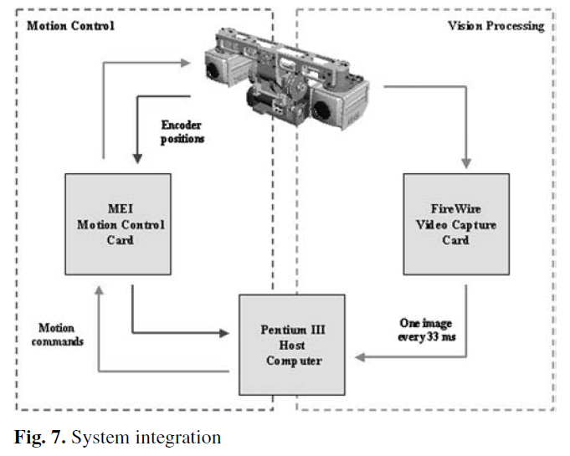
システム インテグレーション
Notes:
視覚処理と制御ユニットのインテグレーションを示す。
FirewireのカードでSony dfw-vl500カメラからの画像を毎秒30フレームで取り込みんで、画像処理より注視点を決める
そして、制御ユニットは視覚の軌道とパラメータを計算する。MEIの制御カードはPWM方式で制御の信号を送り、
位置をフィードバックして取る

Slide 23
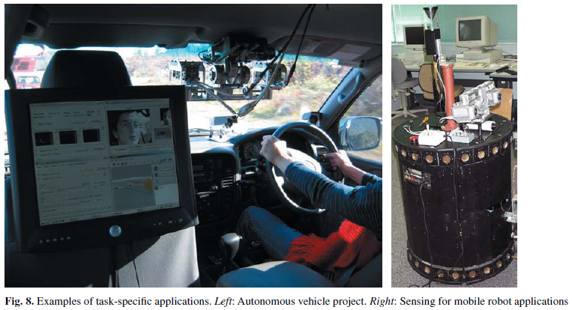
応用
Face tracking 顔認識
Notes:
先述べた技術を使う、顔認識とレーン追従の実験を行いました。

Slide 24
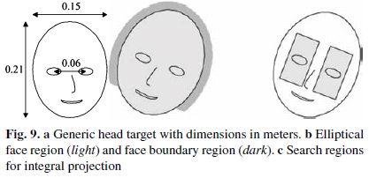
顔認識
関連する手掛かり
  Elliptical skin region cue
  Skin detector cue
  Non-skin boundary cue
  Radially symmetric skin cue
  Radially symmetric intensity cue
  Radially symmetric eye cue
  Eye location cue
  Head depth cue
  Head boundary depth cue
頭部モデル
Notes:
顔の位置と姿勢を追従すること
認識するために使う頭部モデル、
a.モデルの寸法、単位はメートルです
b.ライトグリーとdark grayは、それぞれ顔の領域と境界をしめす。

Slide 25
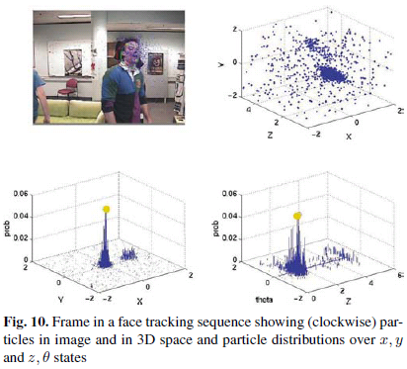
顔認識の結果
１フレーム
Notes:
顔追従中の１フレームの様子

Slide 26
ご清聴有難うございます

Slide 27
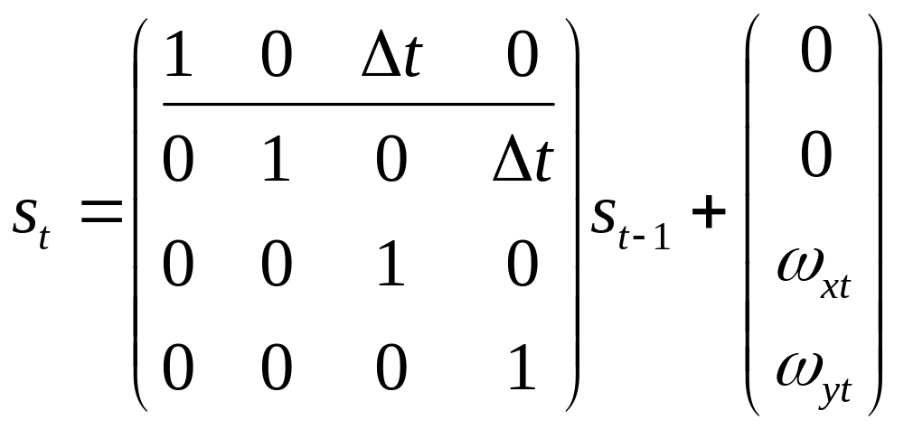
Particle filterの運動モデル
例：歩行者を追従する場合に、画像中を一定方向ほぼ等速 度で移動すると仮定する
サンプルｓに画像中の位置(x,y)とその速度( m_{t}, n_{t})を状態として持たせる。S=(x,y,m,n)^{T}とすると、運動方程式
Δｔは、フレーム間の時間
ω_{xt}、ω_{ｙｔ}それぞれ平均0
Notes:
目標定位のために、particle filterというアプローチ（濃縮アルゴリズムとMonte Carlo定位）を使っている.
大量の点で空間の状態を“探索”する
初期、毎点は空間に均等に分布し、次のフレームアルゴリズム周期がfig.6ようにしめす
このようにして、示した密度高い領域を可能の目標位置と考えられる。

Slide 28
Particle filter（1）
逐次(時系列)モンテカルロ法.
  (Kitagawa 1987;Doucet,de Freitas,Gordon 2001)
複数のモンテカルロサンプル(Particle)による重み付き推定.
  信号処理,ロボティクスなどの分野で最近使われ始めている
    計算資源の急速な増大
任意の非線型ダイナミクスを追跡できる(!)
  非ガウシアンダイナミクス,外れ値推定
  離散データにも,原理的に適用可能
複数の変化点履歴を持つ予測を、同時に動かす
Notes:
目標定位のために、particle filterというアプローチ（濃縮アルゴリズムとMonte Carlo定位）を使っている.
大量の点で空間の状態を“探索”する
初期、毎点は空間に均等に分布し、次のフレームアルゴリズム周期がfig.6ようにしめす
このようにして、示した密度高い領域を可能の目標位置と考えられる。

Slide 29
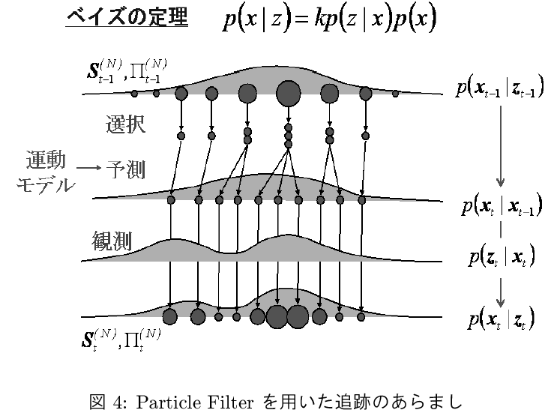
Particle filter（2）
Notes:
目標定位のために、particle filterというアプローチ（濃縮アルゴリズムとMonte Carlo定位）を使っている.
大量の点で空間の状態を“探索”する
初期、毎点は空間に均等に分布し、次のフレームアルゴリズム周期がfig.6ようにしめす
このようにして、示した密度高い領域を可能の目標位置と考えられる。

